Slide 1
概率论与数理统计
Probability and
Mathematical Statistics

Slide 2


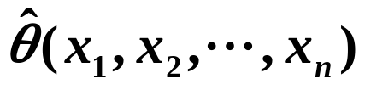
第七章 参数估计
7.1 参数估计的概念
  ——根据样本给出参数的估计值
θ是总体F(x,θ)中的未知参数
样本
统计量
  估计量
估计值
θ
区间估计
矩估计法
参数估计
点估计
极大似然估计法

Slide 3

第七章 参数估计
7.2 矩估计法和极大似然估计法
7.3 估计量的评选原则
7.4 区间估计
一 无偏性、二 有效性、三 一致性
一 区间估计的概念
二 单个正态总体均值的区间估计
三 单个正态总体方差的区间估计
四 单个正态总体的单侧区间估计

Slide 4
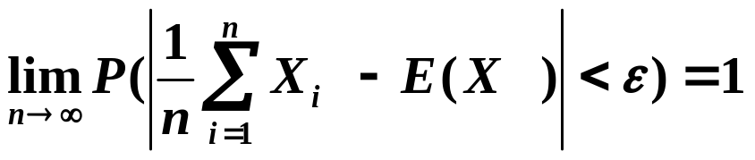

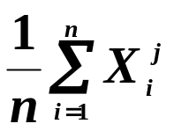
7.2 矩估计法和极大似然估计法
  一 矩估计法
1 原理：大数定理，样本矩在一定程度上逼近总体矩。
总体X的分布函数F(x; θ₁, …, θ_{k}),其中θ₁,…,θ_{k}为待估参数.
(X₁,…,X_{n})为X的样本(设X的k阶矩存在), 则
  总体的j阶原点矩
  E(X^{j})
  =a_{j}(θ₁,…,θ_{k})
  样本的j阶原点矩
  =A_{j}
2 方法
  a_{j}(θ₁,…,θ_{k})
  j=1,…,k
  令
  =A_{j}
  求解方程组,得到解

Slide 5
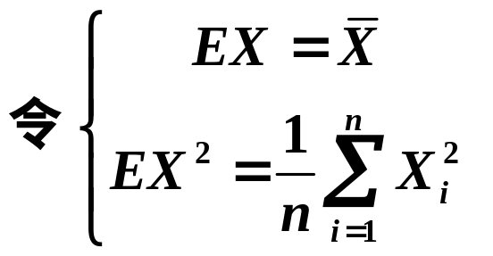
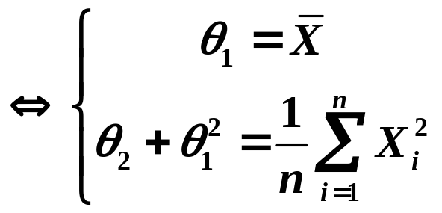
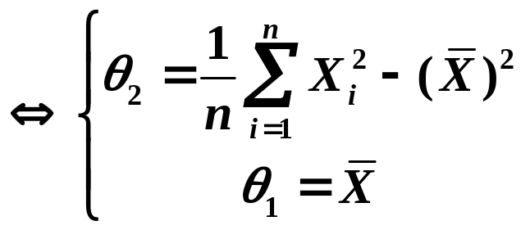
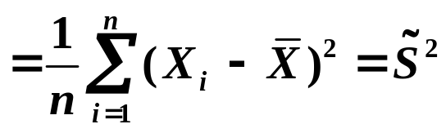
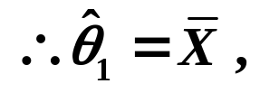
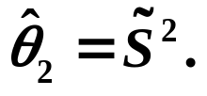


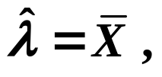

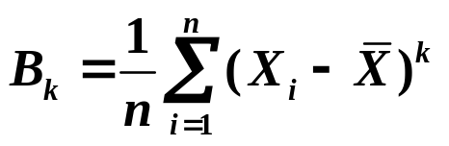

例 试求总体期望θ₁=EX和方差θ₂=DX的矩估计。
解
注1
此结论对期望和方差存在的总体都适用，即
注2
估计不唯一，如对总体P(λ)有
注3
可用
估计

Slide 6
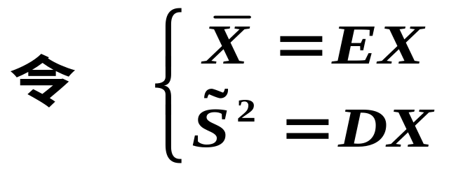
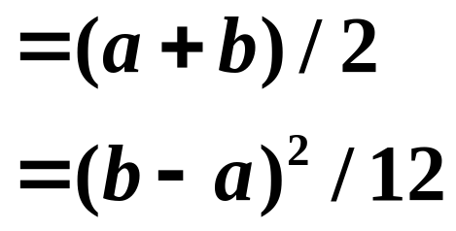
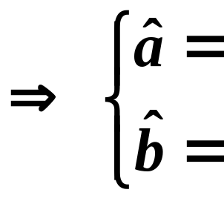
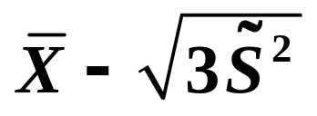
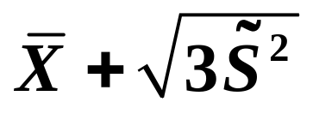
例 设总体X~U [a,b], 试由样本(X₁,X₂,…,X_{n}), 求
未知参数a,b 的矩估计量。
解

Slide 7


？
VS
0 ： 1
问： 获胜者为柯洁或业余围棋爱好者？
已发生的事件，其概率应该最大。
----极大似然原理
Notes:
极大似然估计从根本上遵循——眼见为实的哲学思想。
概率越大，在一次试验中越容易发生。

Slide 8
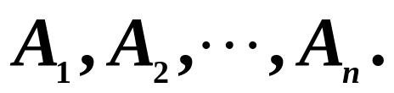

二 极大似然估计法
Maximum Likelihood Estimate
1原理
设随机试验有n种可能结果 现做一次试验，结果事件 发生了，则认为事件 在这n种可能结果中出现的概率最大。

Slide 9
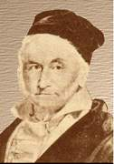
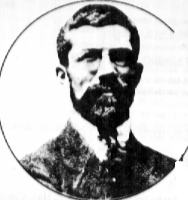
极大似然估计法
Maximum Likelihood Estimate
Gauss
1821年
Fisher
1922年
Gauss
Fisher重新发现了这一方法，并首先研究了这种方法的一些性质。
Fisher

Slide 10
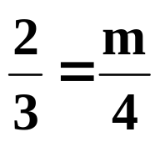
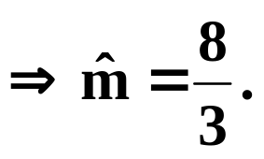
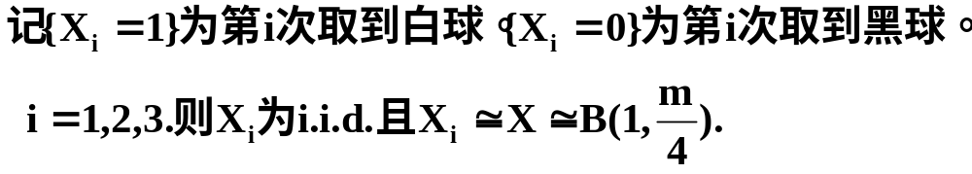
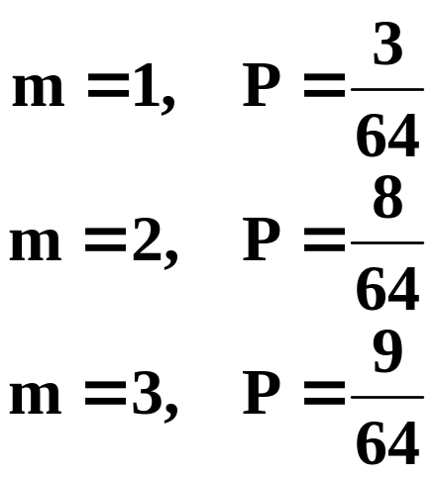




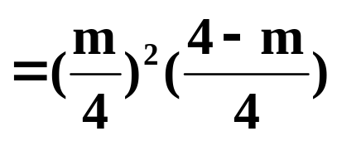
例：矩估计与极大似然估计
例 设一袋中放有黑球和白球共计4个，但不知白球的具体个数m。今有放回抽取三次，结果是(白,黑,白)，试估计白球的个数m？
解：
矩估计法--样本均值等于期望
极大似然估计：
已发生的事件，其概率应该最大

Slide 11


极大似然估计法
极大似然原理：
已发生的事件，其概率应该最大。
  极大似然估计：
总体X的分布形式已知，未知的仅仅是参数θ 。
发生了。
即 发生了。
参数θ的选择应有利于样本观测值的发生，即让这组数据发生的概率达到最大。

Slide 12
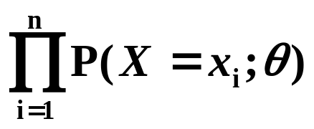


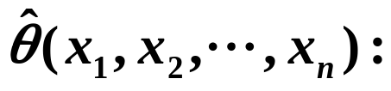
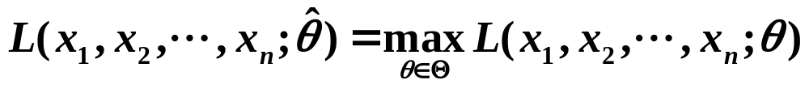
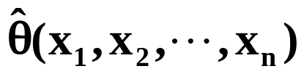
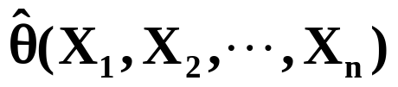
离散情形
已发生事件概率
似然函数：
θ 的估计值
称 为θ 的极大似然估计值，
为θ 的极大似然估计量。

Slide 13
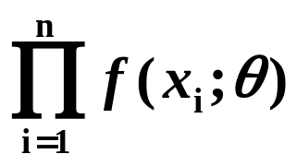
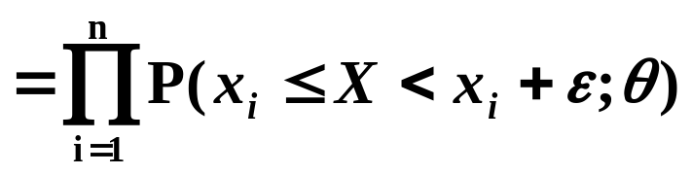
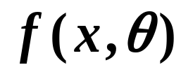
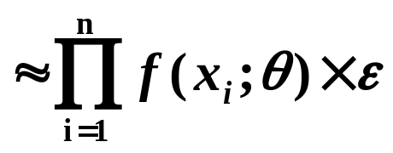

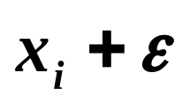
连续情形
事件发生时概率密度
似然函数：
0
θ 的极大似然估计

Slide 14

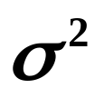

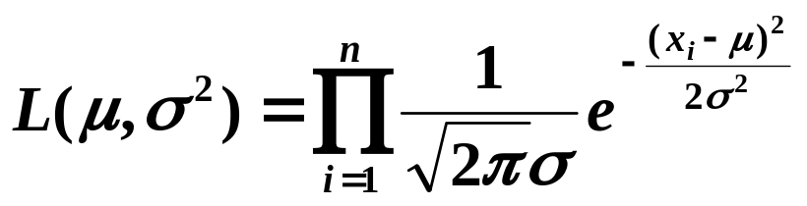
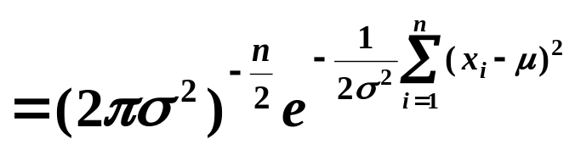
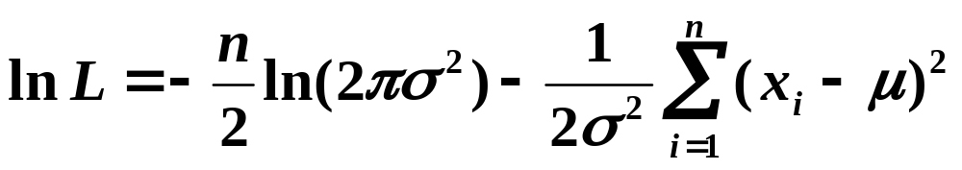
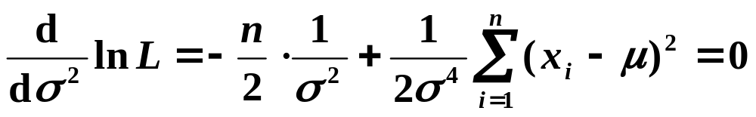
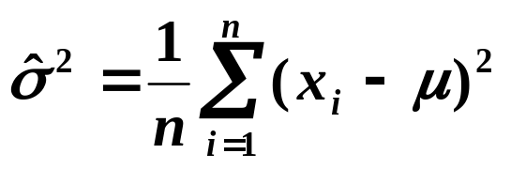

例设总体 ， 已知，求 的极大似然估计。
解

Slide 15
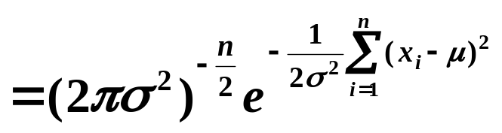
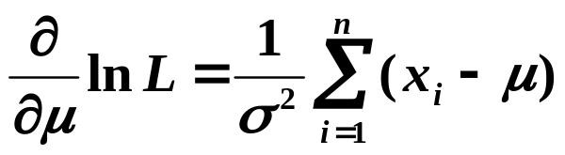
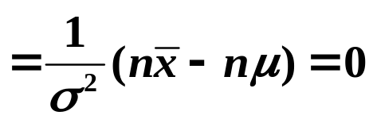

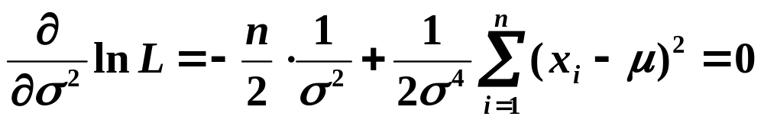
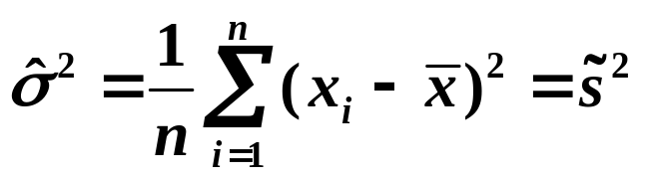
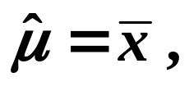
例 设总体X~N(μ , σ ²)，求μ 和σ ² 的极大似然估计。
解

Slide 16


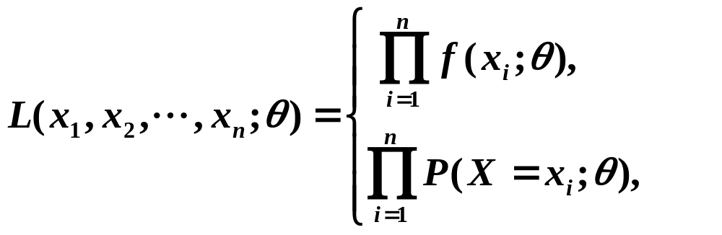


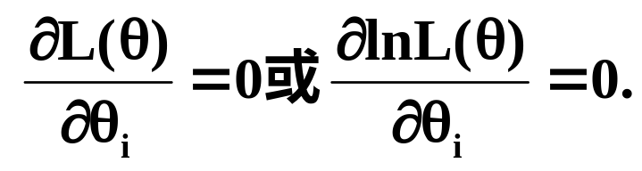
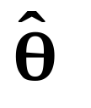
小结：极大似然估计的一般步骤
(1) 写出似然函数
为X的概率密度
为X的分布律
(2) 建立似然方程(组)
(3) 解方程(组)得极大似然估计 .

Slide 17
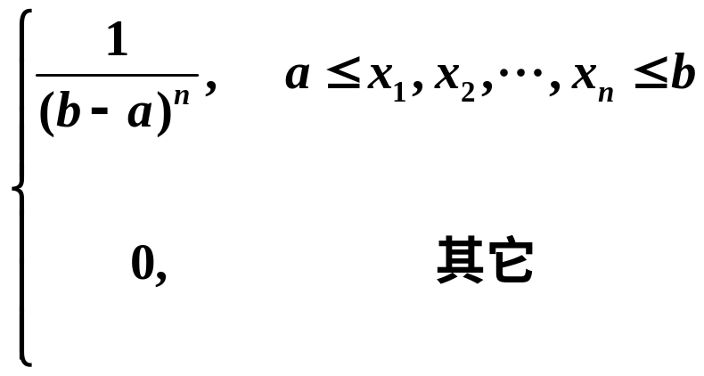











思考设总体 X~U [a,b]，试求a 和b 的极大似然估计。
解
无解？
即a,b的极大似然估计为

Slide 18





5 性质
若 为θ 的极大似然估计，u=u(θ )有反函数
θ = θ(u) ，则 为u=u(θ )的极大似然估计。
例 设总体X~N(μ,σ ² )，求σ 的极大似然估计。
解
有反函数。由上例，
故
注 u=u(θ )为一般函数此性质也成立。

Slide 19




  例 设(X₁,…,X_{n})是正态总体N(1,σ²)的样本，
  求P(X<t)的极大似然估计。
解
有反函数。
  故所求概率值的极大似然估计为

Slide 20

小结
掌握矩估计和极大似然估计的原理
熟练求解未知参数的矩估计和极大似然估计

Slide 21







7.3 估计量的评选原则
一 无偏性
  1定义
  则称θ是θ 的无偏估计量.

Slide 22









2 例
设(X₁,…,X_{n})是总体X的样本，
无偏估计不唯一
注：
为θ的无偏估计，但g( )不一定是g(θ)的无偏估计。
例如：若D(X)>0，
Notes:
无偏估计不唯一

Slide 23






二 有效性
  1定义
  则称 有效.

Slide 24









例 在总体期望μ=E(X)的线性无偏估计类
中求μ最小方差无偏估计。
解
由Cauchy-Schwarz不等式
而
故 是μ 的最小方差无偏估计。

Slide 25





三 一致性
  定义
  则称 一致估计量.
例 由大数定律
知样本均值 是总体均值μ的一致估计。

Slide 26






例 证明正态总体的样本方差S²是σ²的一致估计。
证
由切比雪夫不等式

Slide 27
小结
  熟记统计量的无偏性，有效性，一致性的定义
  根据定义，能判断估计量的无偏性和有效性

Slide 28


7.4 区间估计
一 区间估计的概念
设总体X的分布函数为F(x;θ ),θ为未知参数，
(X₁,X₂,…,X_{n})为X的样本。给定α(0<α<1),若统计量
  置信上限
称 为 θ 的置信度(水平)为1－α 的置信区间。
含义：
若1－α =0.95，抽样100次产生100个区间，其中约有95个区间包含θ.

Slide 29
二 单个正态总体N(μ,σ²)均值μ的区间估计
1 方差σ²已知
2 方差未知
三 单个正态总体N(μ,σ²)方差σ²的区间估计
四 单侧区间估计

Slide 30






二 单个正态总体N(μ,σ²)均值的区间估计
1 σ ²已知
σ ²已知时，μ 的置信度为1－α的置信区间为

Slide 31





σ ²已知时，μ 的置信度为1－α的置信区间为
  注
  1.置信区间长度
  2.相同置信水平下，置信区间选取不唯一。
  同一置信水平下，l 越小，表示估计精度越高。
  若R.V.的密度函数是单峰对称的，则n固定时，上
  述公式的置信区间是所有置信区间中长度最短的。

Slide 32






2 σ ²未知
σ ²未知时，μ 的置信度为1－α的置信区间为

Slide 33

例 滚珠直径X~N(μ, σ ²)，从某天生产的滚珠中
随机抽取6个，测得直径为(单位：mm)
1.46 1.51 1.49 1.48 1.52 1.51
求下面两种情况下μ的置信度为95%的置信区间。
(1)σ²=0.0006时； (2) σ²未知时。
  思考：这两种情况下哪个置信区间的长度短？

Slide 34





三 单个正态总体N(μ,σ²)方差的区间估计
μ未知
μ未知时，σ ²的置信度为1－α的置信区间为
μ未知时，σ 的置信度为1－α的置信区间呢？

Slide 35

例 从自动车床加工的一批零件中随机的抽取16件，
测得各零件长度为(单位：cm)
2.15 2.10 2.12 2.10 2.14 2.11 2.15 2.13
2.13 2.11 2.14 2.13 2.12 2.13 2.10 2.14
设零件长度服从正态分布，求零件长度标准差σ的置信度为95%的置信区间。

Slide 36



四 单侧区间估计
设总体X的分布函数为F(x;θ ),θ为未知参数，
(X₁,X₂,…,X_{n})为X的样本。给定α(0<α<1),若统计量
  或
  单侧置信下限
  单侧置信上限
称 为 θ 的置信度(水平)为1－α 的置信下(上)限。

Slide 37

  例 从一批灯泡中随机地抽取5只做寿命试验，
  测得寿命(单位：小时)
  1050，1100，1120，1250，1280.
  设灯寿命服从正态分布，求灯泡寿命平均值的
  置信水平为0.95的单侧置信下限。

Slide 38
小结
  理解区间估计和单侧区间估计的概念
  熟记关于单个正态总体的期望和方差的区间估计

Slide 39

解答题
练 习

Slide 40

解答题
练 习
  一个样品中石灰石的石子数k
  0 1 2 3 4 5 6 7 8 9 10
  恰有k个石灰石的样品个数
  1 1 6 7 23 26 21 12 3 0 0
  求p的极大似然估计值.

Slide 41

解答题
练 习
  X
  1 2 3
  P
  1−θ θ−θ ² θ ²

Slide 42

解答题
练 习

Slide 43


练 习
  5. (6’)某工厂生产一种零件, 其口径X(单位:mm)
  服从正态分布N(μ,σ²), 现从某日生产的零件中
  随机抽出36个测得其口径为x₁,x₂,…,x₃₆, 并计算
  得
  分别对(1)σ=0.2,
  (2)σ未知，求μ的置信度为0.95的置信区间.

